Slide 1
《PIC6月发布》
产品创新中心

Slide 2
RT1/RT2/RT8
温控器爆款设计

Slide 3
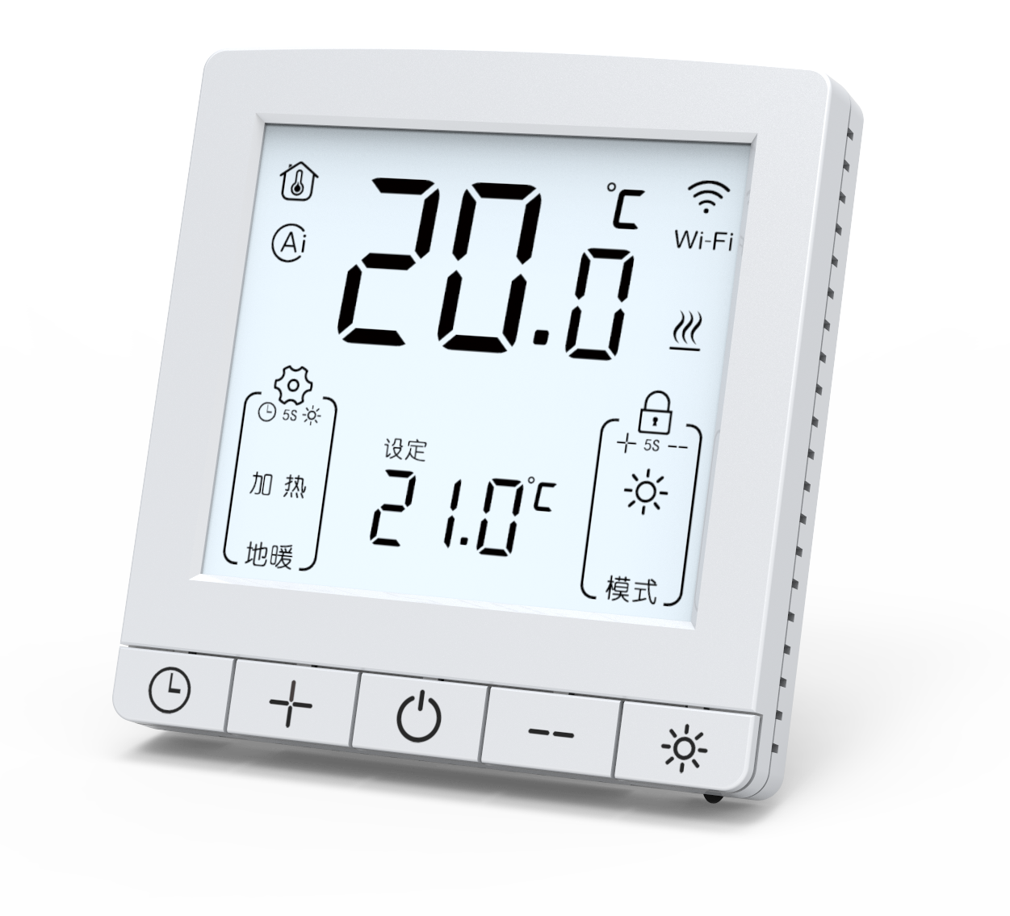
RT1和RT2

Slide 4
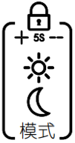
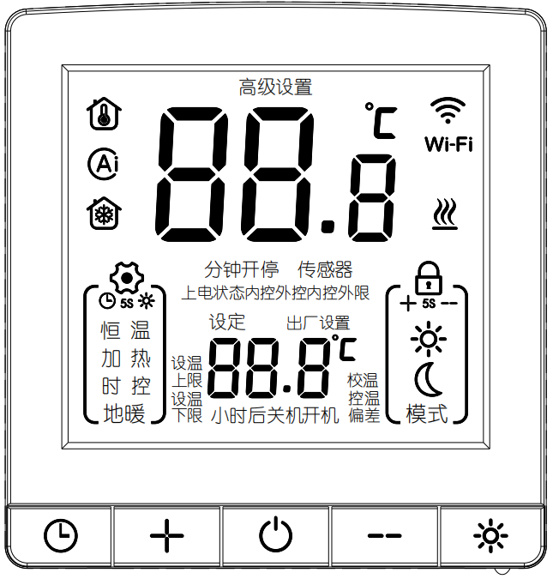

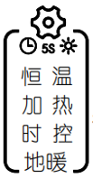
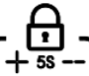
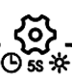
RT1...地暖温控器
太阳键：任何情况按太阳（除童锁外），直接进入开机状态，设定温度为22±1℃，再按太阳键一次变为“月亮”，设定温度变为16±1℃。反复按太阳键：“太阳与月亮”轮番显示。
表示正在加热状态
用户感知，增强体验感，界面交互：仅为当前显示指示。
恒温：房间达到设定温度后，停止加热，室温恒定。
加热：控制输出，正在升温加热；
时控：比如 每当持续升温2小时，强制停止5分钟
电热膜电地暖更适合，高级设置：如何开停时间占比呢？
示意同时按住“+键-键5秒” 解锁或上锁；
常显，上锁时 2秒闪动1次，按任何按键无效；
解锁时，停止闪动。
示意同时按住“定时太阳5秒” 进入高级设置；
符号常显；11个高级设置，以上通过“+或-”键调整。
RT1.13 温控器(3A);
RT1.23 温控器(3A)+联动+WIFI
RT1.36 TN温控器(16A)带外传感器+时控
RT1.36WIFI 温控器(16A)带外传感器+WIFI
涂鸦芯片

Slide 5
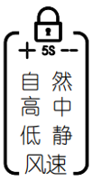
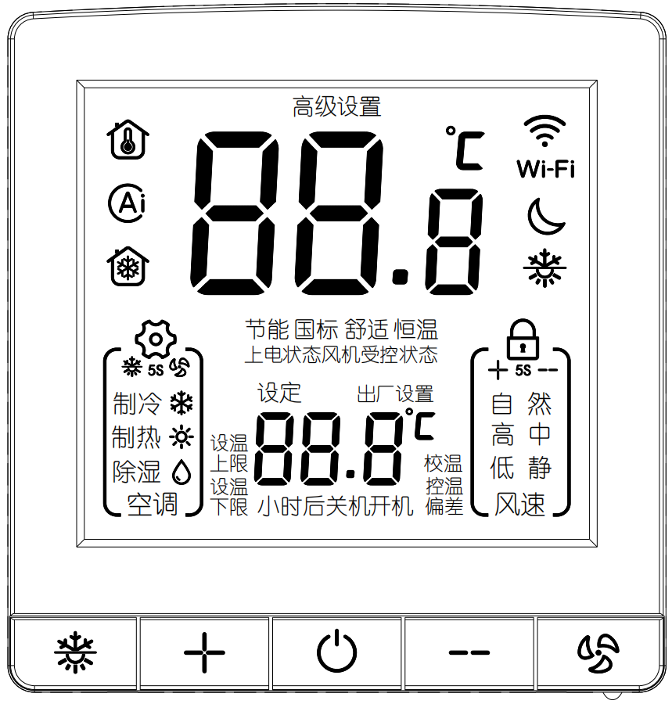

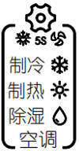
RT2...空调温控器
风速键：按风速键 选择“自然（自动）、高、中、低静”四种状态，
自然是根据温差变风速：
温差大于6度高风、大于4度中风、小于2度低风。
表示正在制冷或制热的状态
冷暖键：选择制冷、供暖、除湿模式；
除湿：为制冷、低风，设定温度自动变为22度，可人工修改。
按“冷暖键”直接切换冷暖模式.
示意同时按住“+键-键5秒” 解锁或上锁；
常显，上锁时 2秒闪动1次，按任何按键无效；解锁时，停止闪动。
示意同时按住“定时太阳5秒” 进入高级设置；
符号常显；7个高级设置，通过“+或-”键调整。
用户感知，增强体验感，界面交互：
冷：节能 28℃、国标26℃、舒适24℃
暖：节能18℃、国标20℃、舒适22℃；
恒温：达到设定温度后，停止供暖或供冷，温度处于控温偏差之内。
RT2.42 温控器
7个端子：风速三档+电动阀220v;
RT2.42 L 带联动，无源输出
RT2.42WIFI温控器 +联动+WIFI

Slide 6
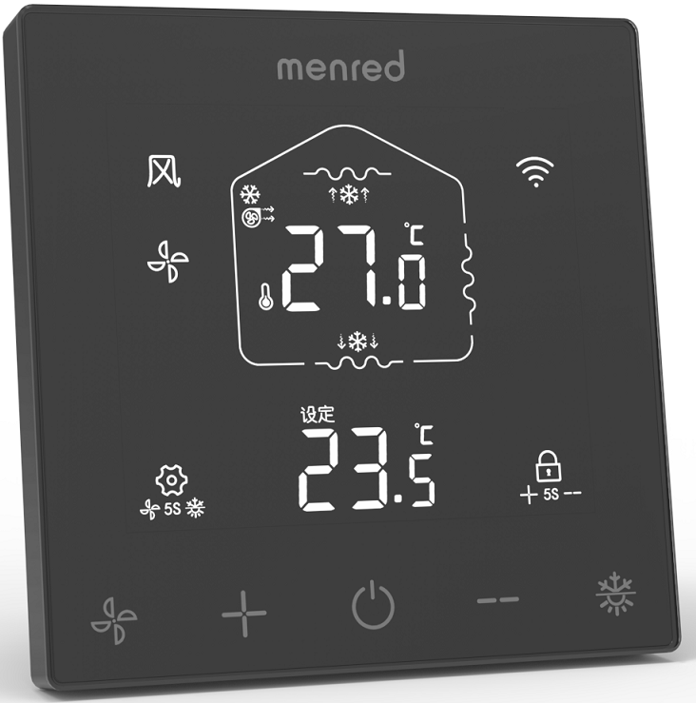
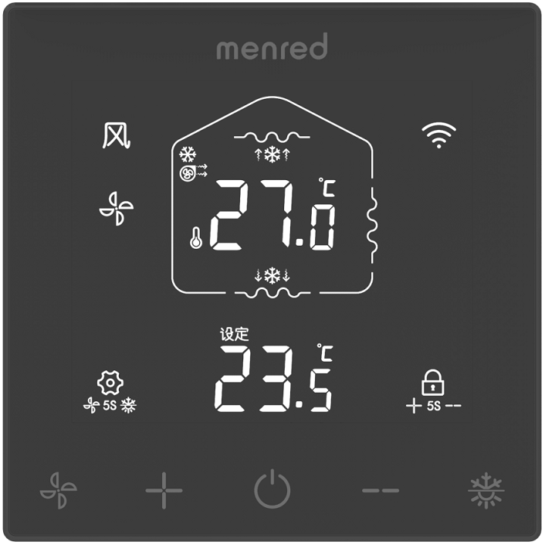
RT8...

Slide 7
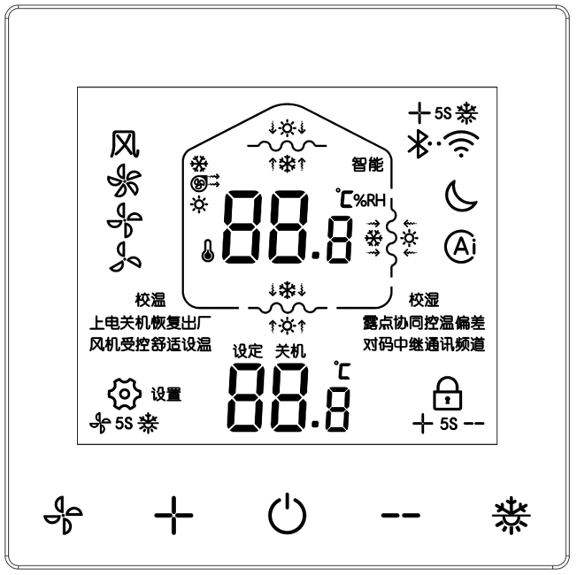

有这么一个控制器
新风2档风速+电地暖（16A）+联动控制（3A）
即 3个3A继电器和1个16A继电器。
新风高、低二档；地暖是16A大电流。
联动时控逻辑：短按一次开，开启；长按定时关机从15、30、45，60、90分钟调节；再短按1次关机。
联动高级设置：与地暖启停联动或不联动（独立由按键调节时控）。
联动控制可接防雾镜膜、照明灯、热水泵。
5个按键：新风 + 开关 - 联动（灯）
RT8.5新风地暖控制器
分析：能装下几个继电器？

Slide 8
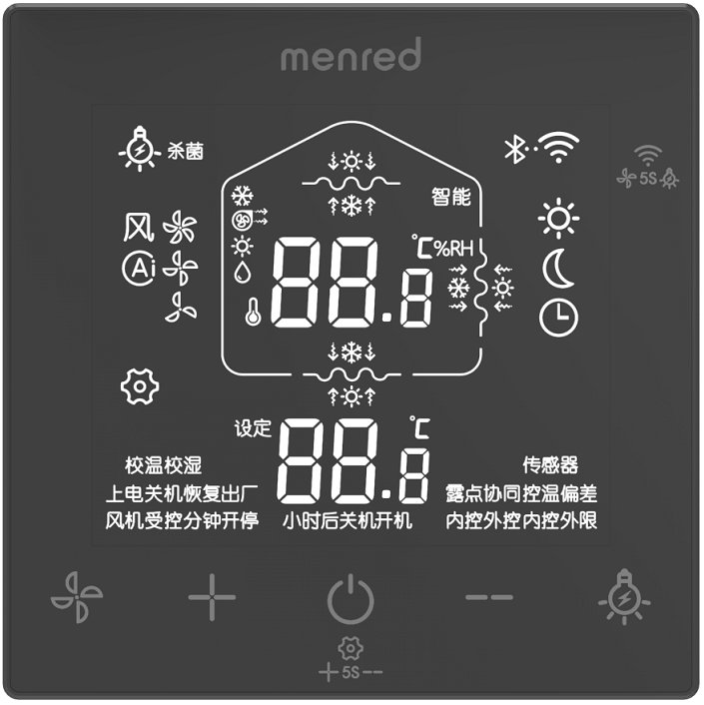
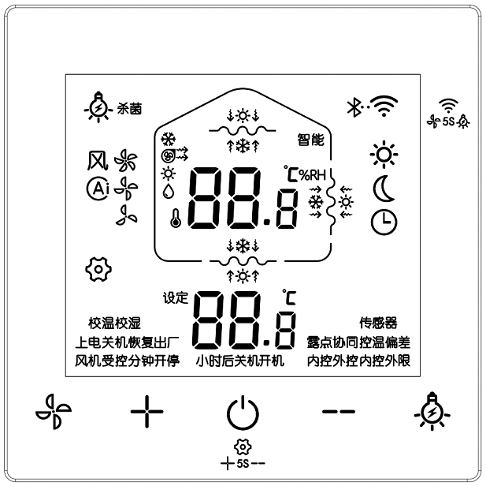

Slide 9
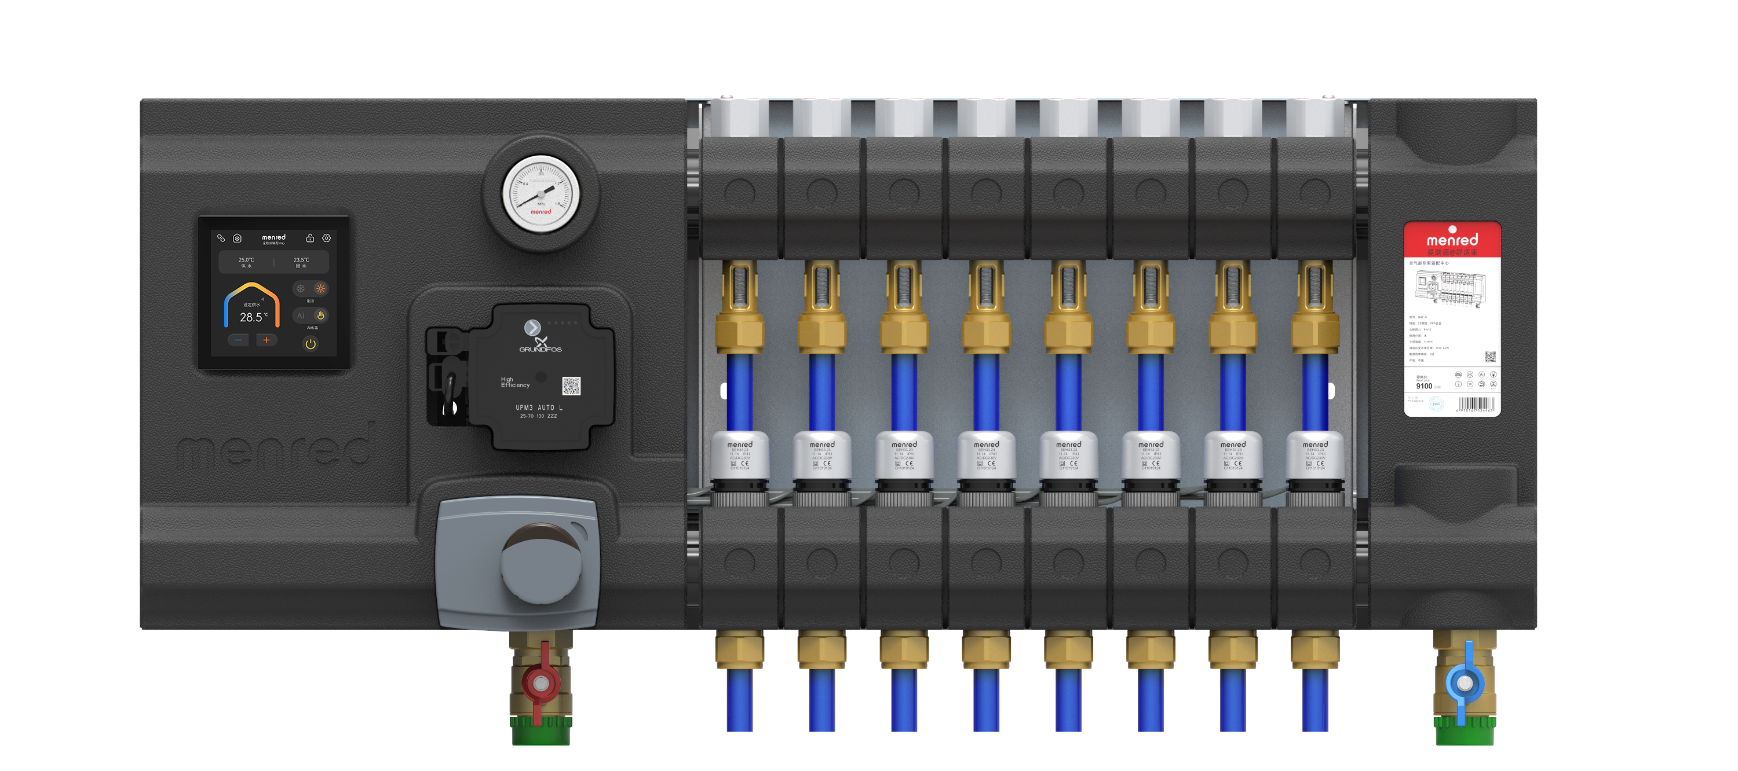
全联供系统
基本完成：
输配中心：修改安装背板，EPP模具确定，主设计师：赵乐生；合作：杨易
控制系统主设计师：童学，成员：林郑麟、周晋华、郑惠匀

Slide 10
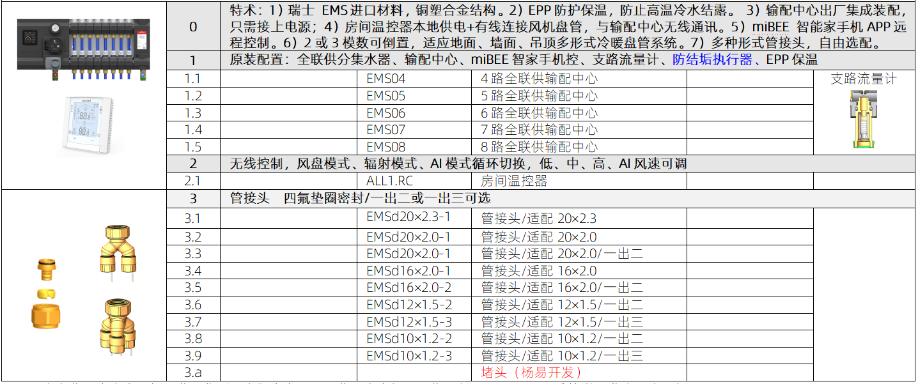
全联供系统

Slide 11
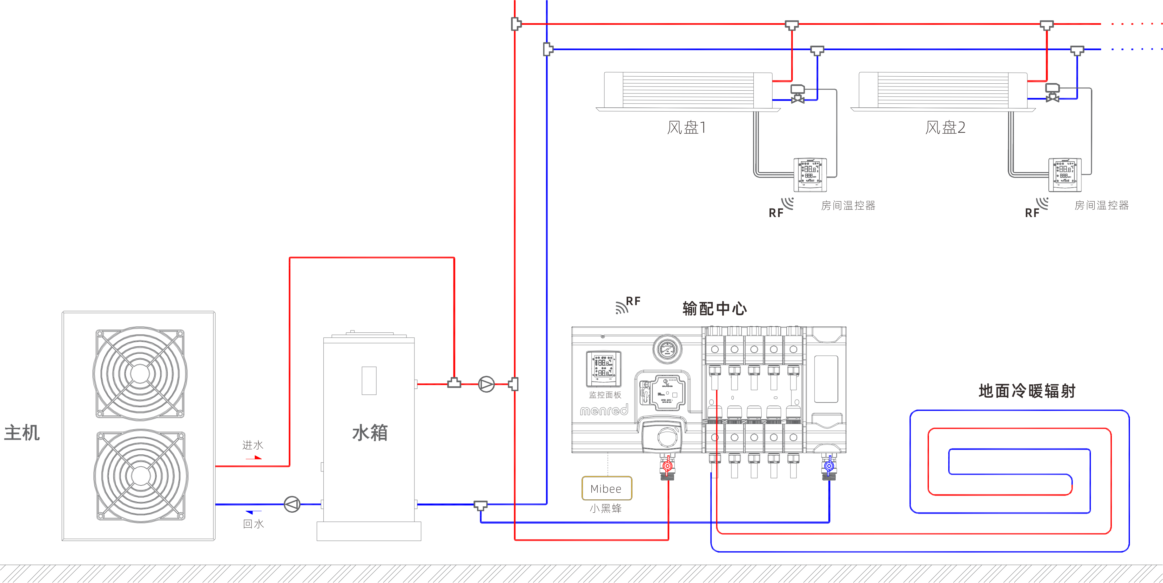
全联供系统示意图

Slide 12
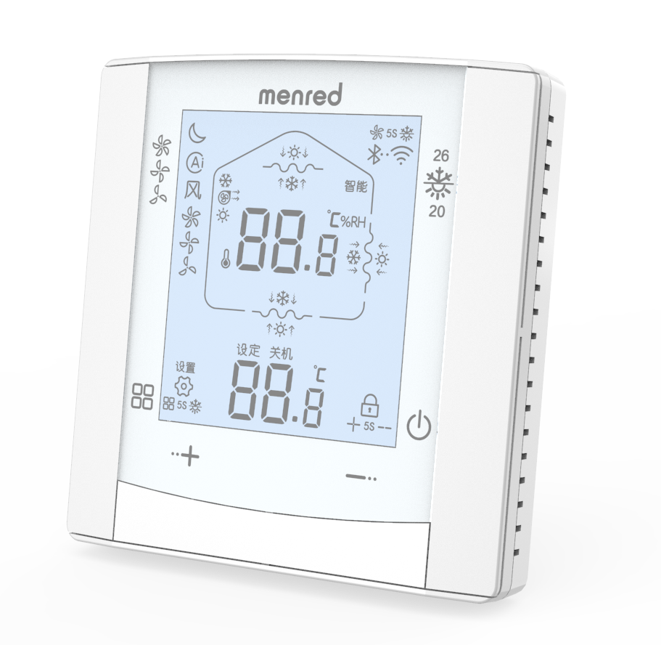
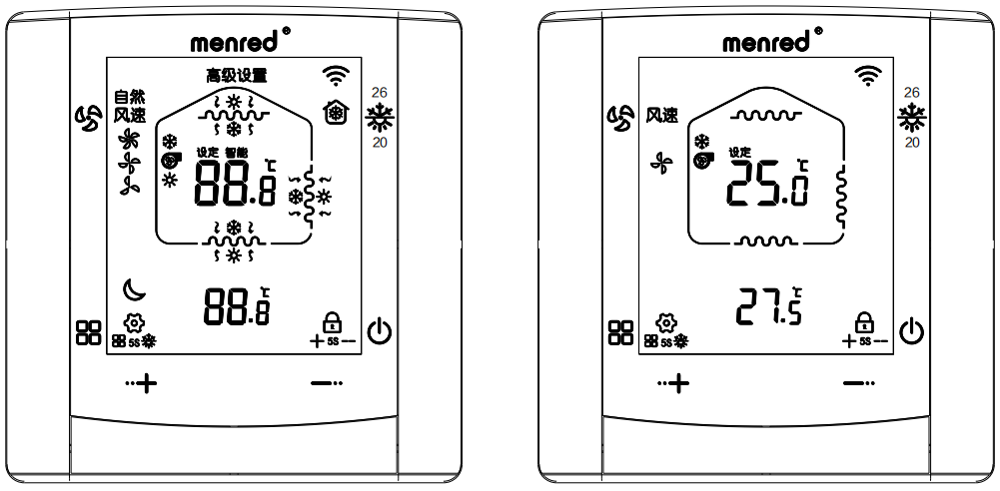
全联供房间温控器

Slide 13
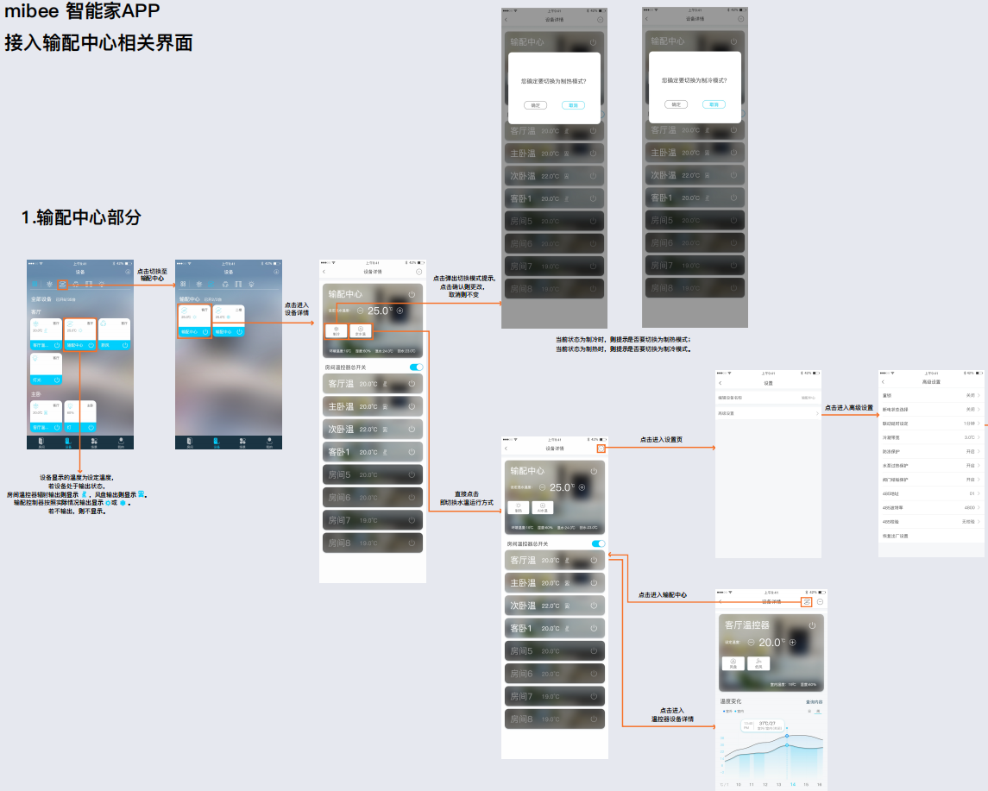
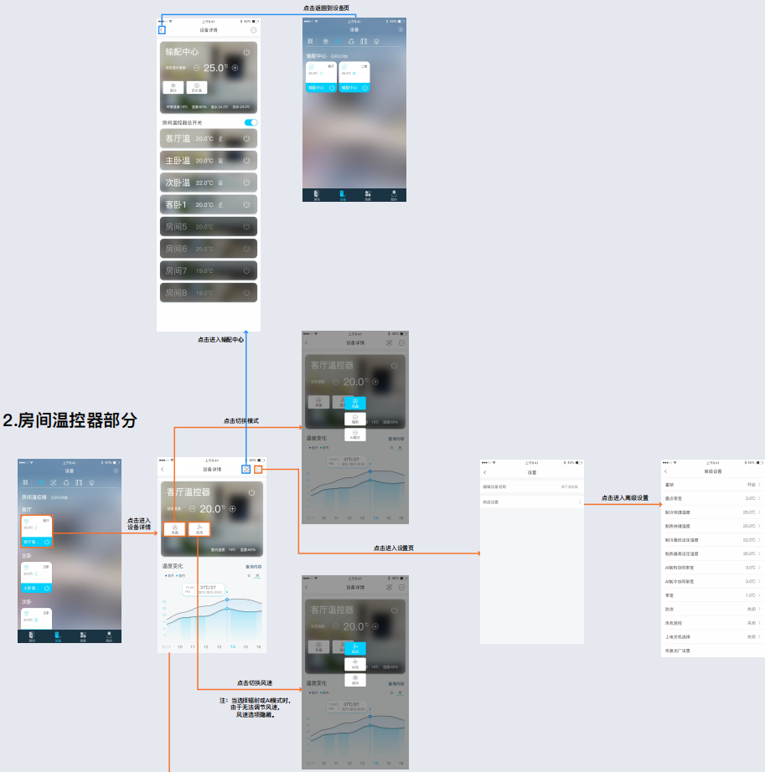
全联供接入miBEE APP

Slide 14
全联供分集水器
力学性能比黄铜更硬更强
符合饮用水卫生标准
特点：
壁厚4mm，承压20ba，95°C使用50年。
DN32(内通径34mm)，
外丝接口G1寸或1-1/4寸可选配。
EPP保温外套，冷热水防结露。

Slide 15
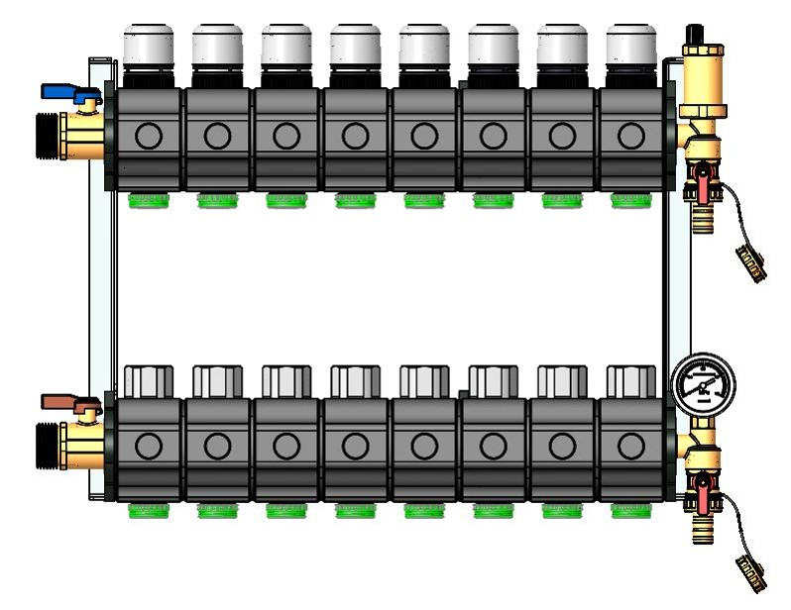
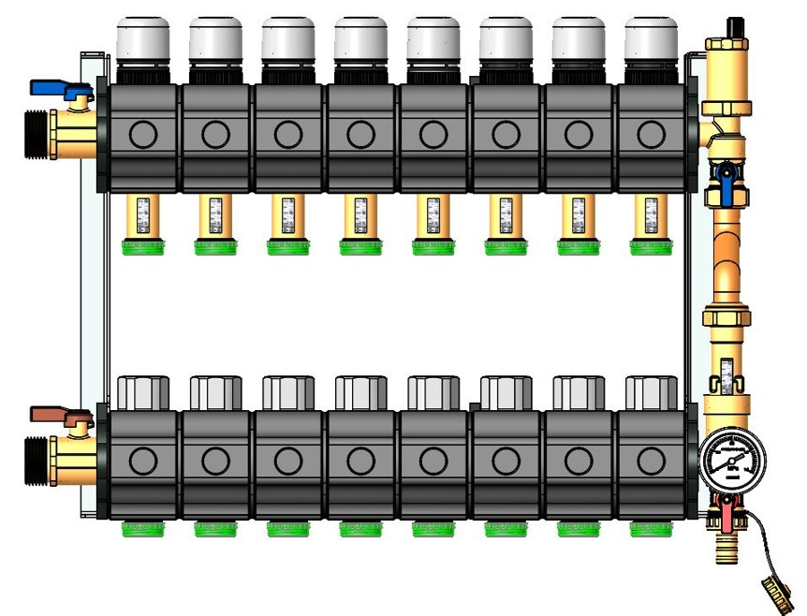
全联供分集水器
特术：
1）瑞士EMS进口材料，铜塑合金结构。2）设计：壁厚4mm/内通径34mm/承压20ba/耐温95℃/使用寿命50年。3）标准接口：外丝G1寸。EPP防护保温，防止高温冷水结露。4）2或3模数可倒置，适应地面、墙面、吊顶多形式冷暖盘管系统。5）多种形式管接头，自由选配。

Slide 16
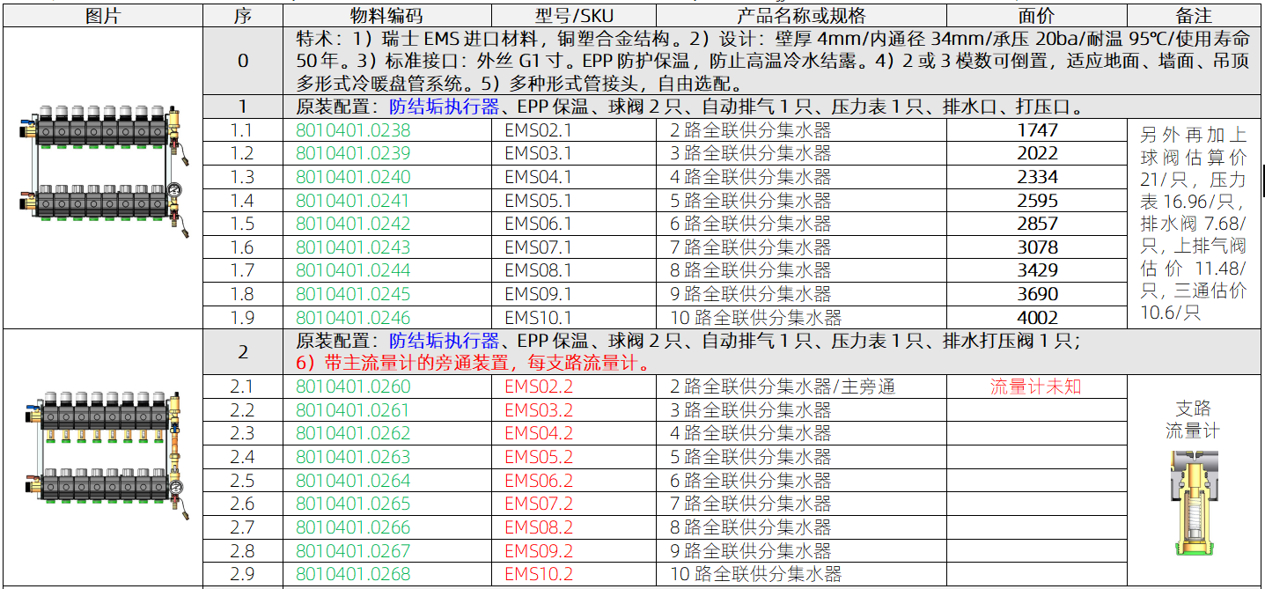
全联供分集水器

Slide 17
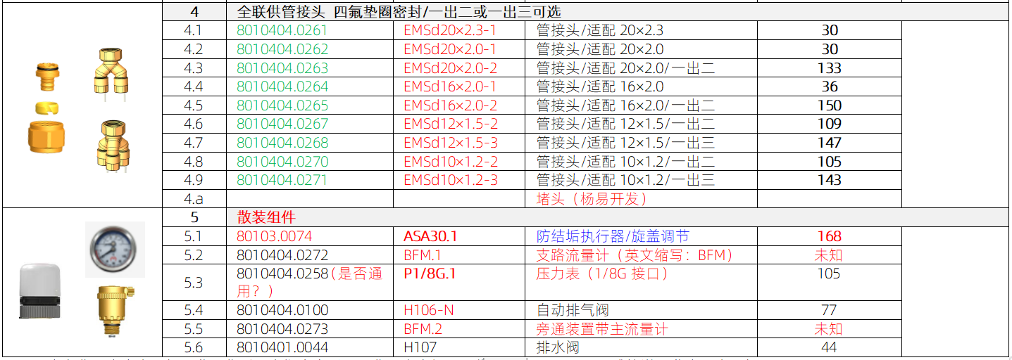
全联供分集水器

Slide 18
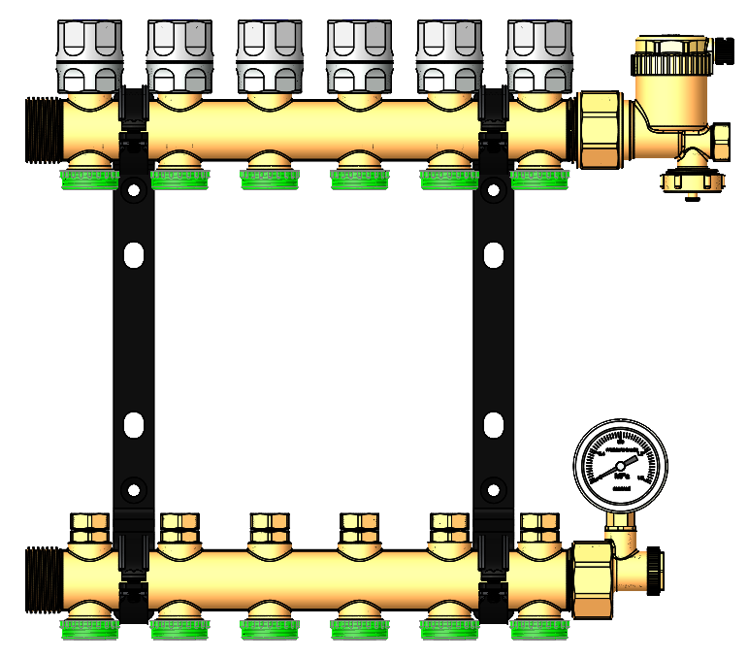
恩热暖通 新增分集水器 组合装配出厂

Slide 19
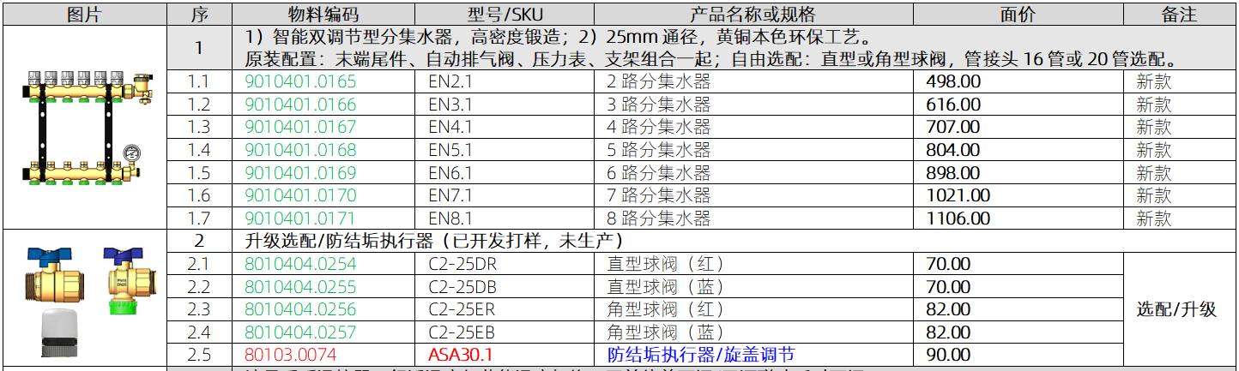
恩热暖通 分集水器

Slide 20
防结垢电动阀

Slide 21
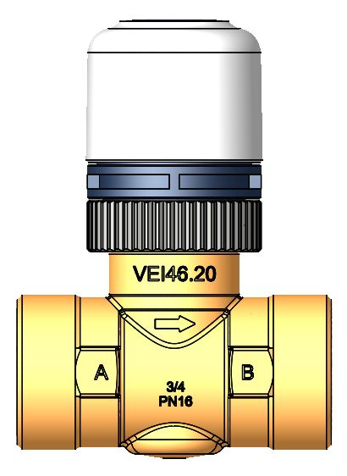
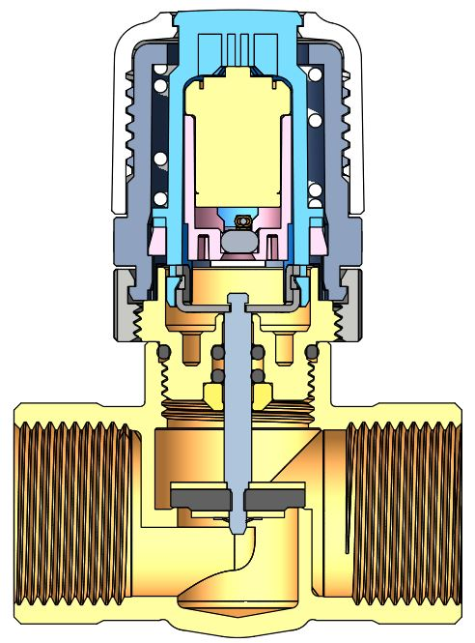
DN20防结垢电动阀
通用型 内螺G3/4 KVS=3.5

Slide 22
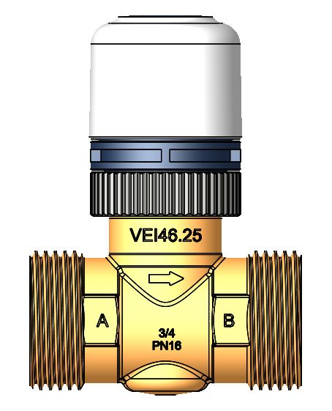
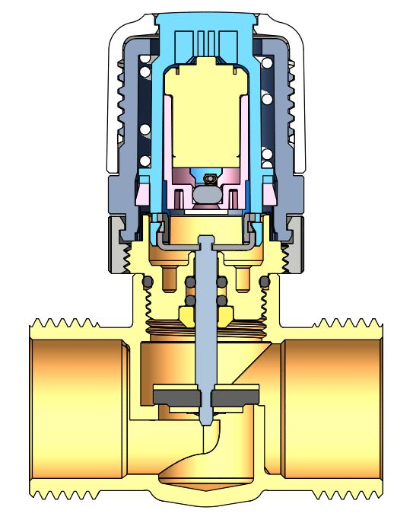
DN25防结垢电动阀
通用型 外螺G1 KVS=3.5

Slide 23
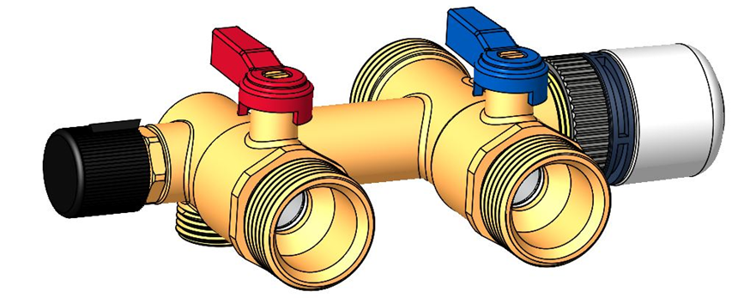
风机盘管专用电动阀
组合型
DN20 内丝G3/4
DN25外丝G1

Slide 24
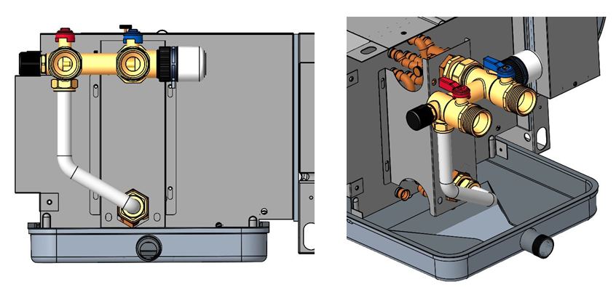
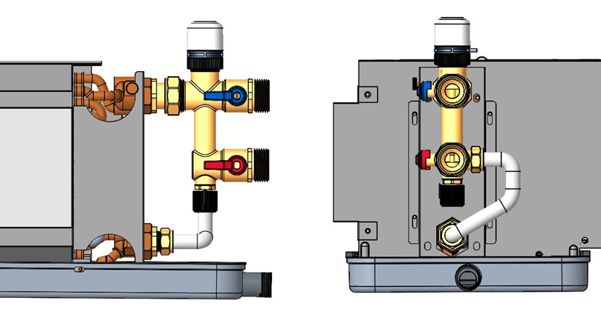
组合型：旁通+球阀+防结垢执行器
适合各种方向安装，白色为波纹管，适用不同间距。

Slide 25
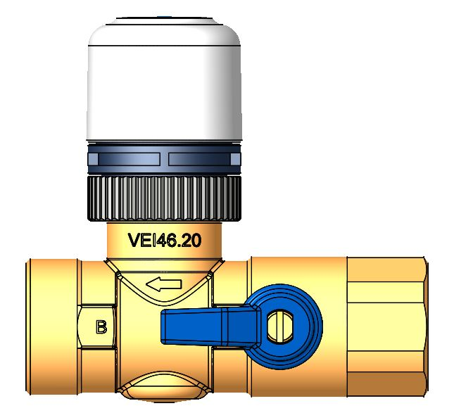
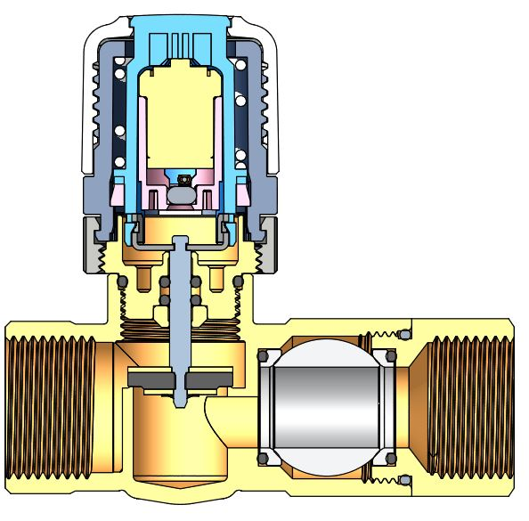
DN20防结垢电动阀
两通内螺G3/4，KVS=2.0-2.5之间

Slide 26
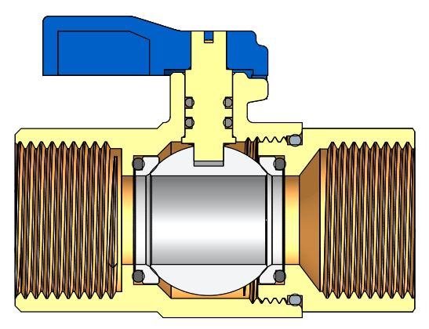
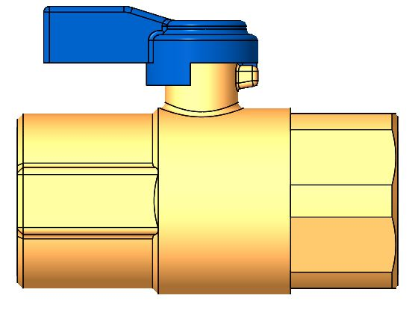
DN20球阀内丝G3/4，KVS=10

Slide 27
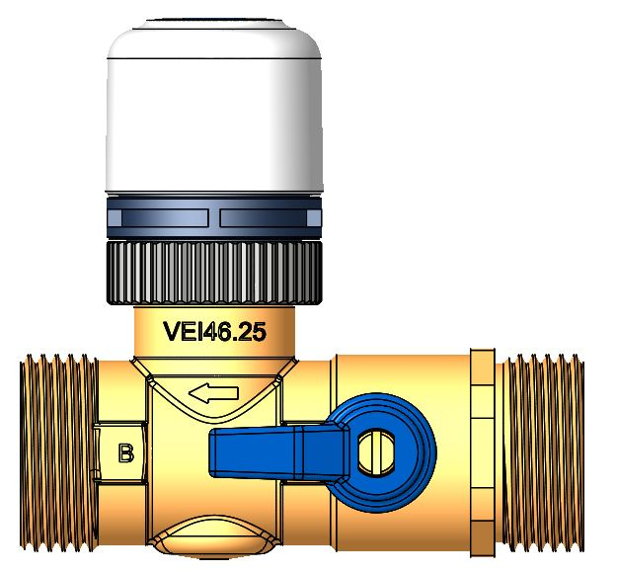
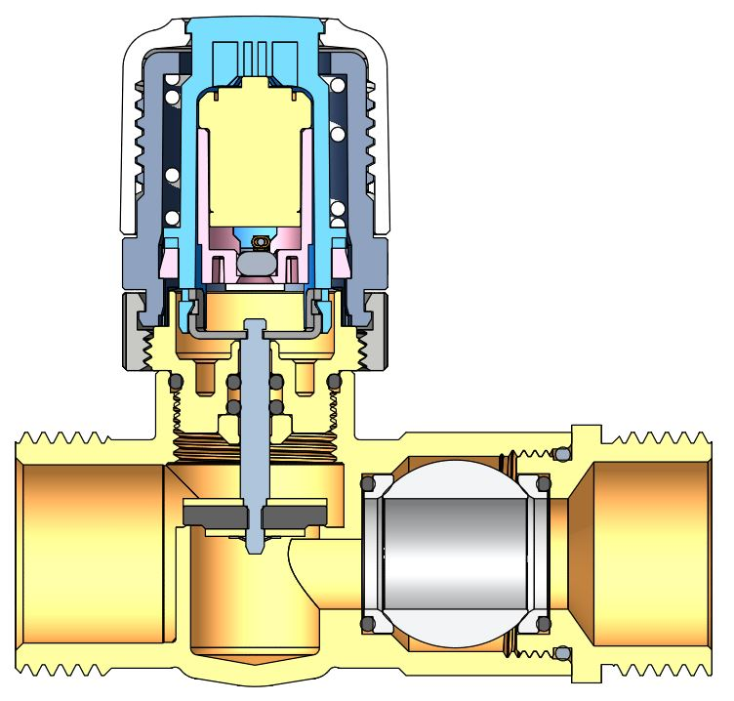
DN25防结垢电动阀
外螺G1，KVS=2.0-2.5之间

Slide 28
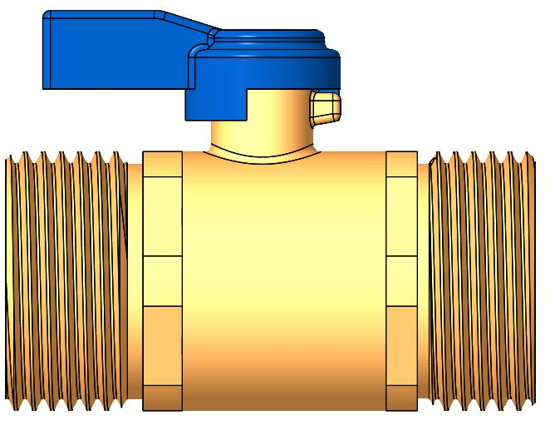
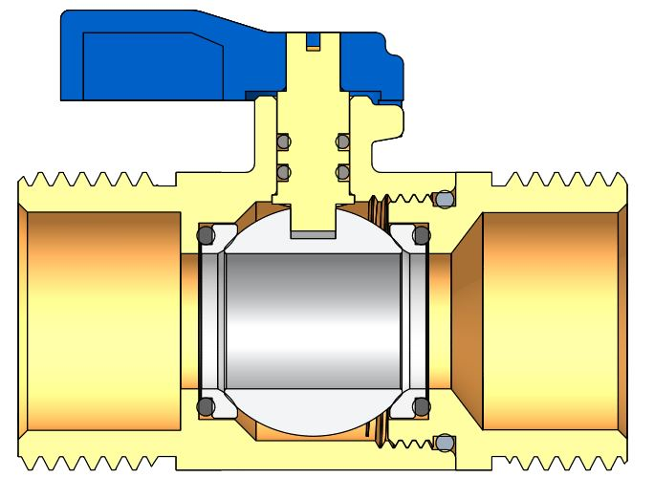
DN25球阀外丝G1，KVS=10

Slide 29
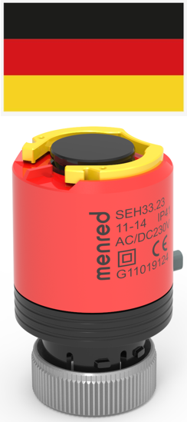
个性与智能/防结垢执行器

Slide 30
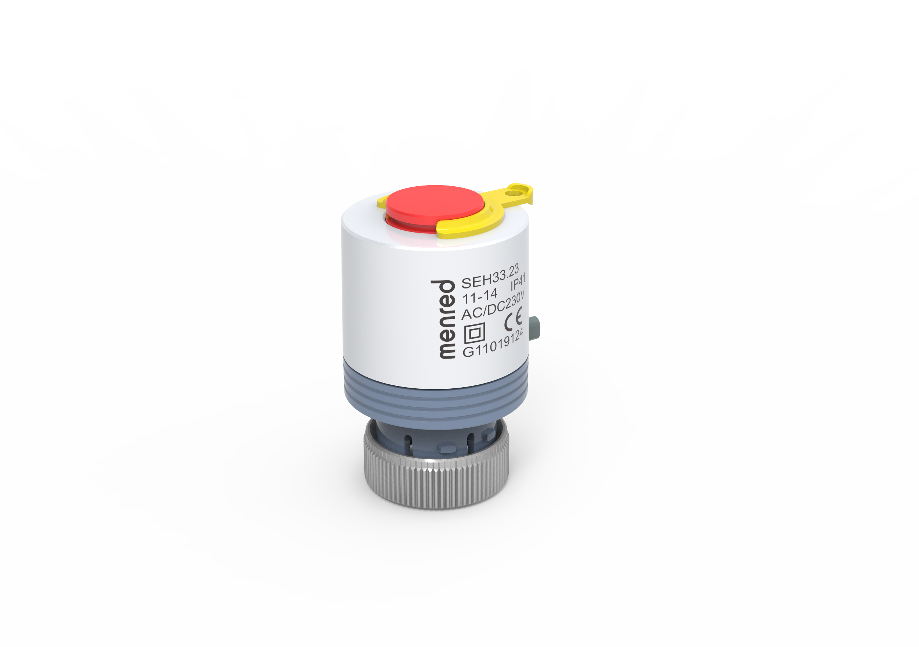
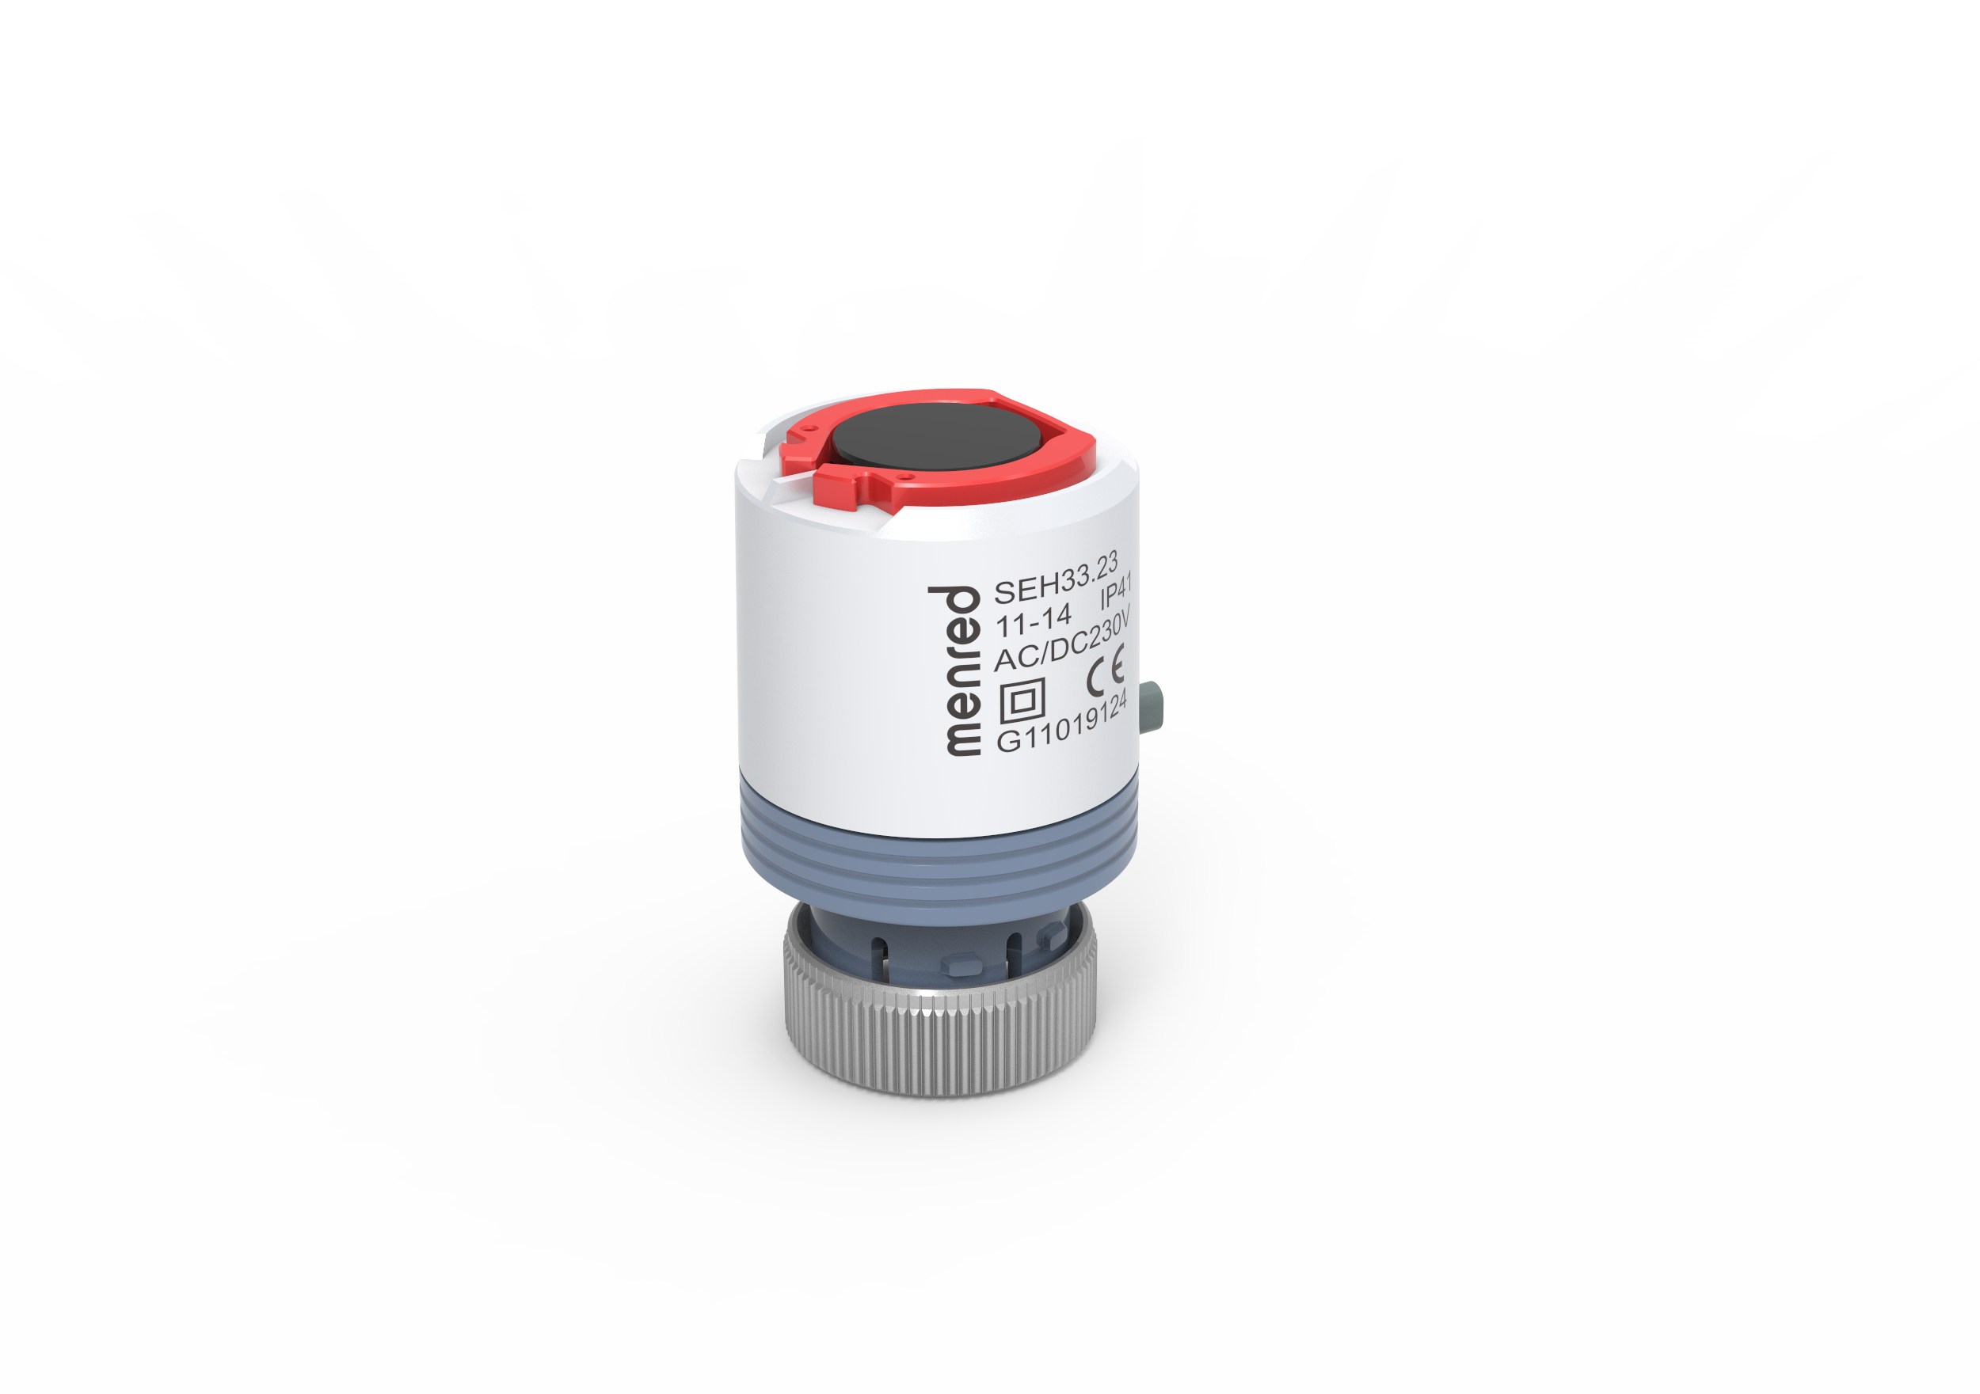
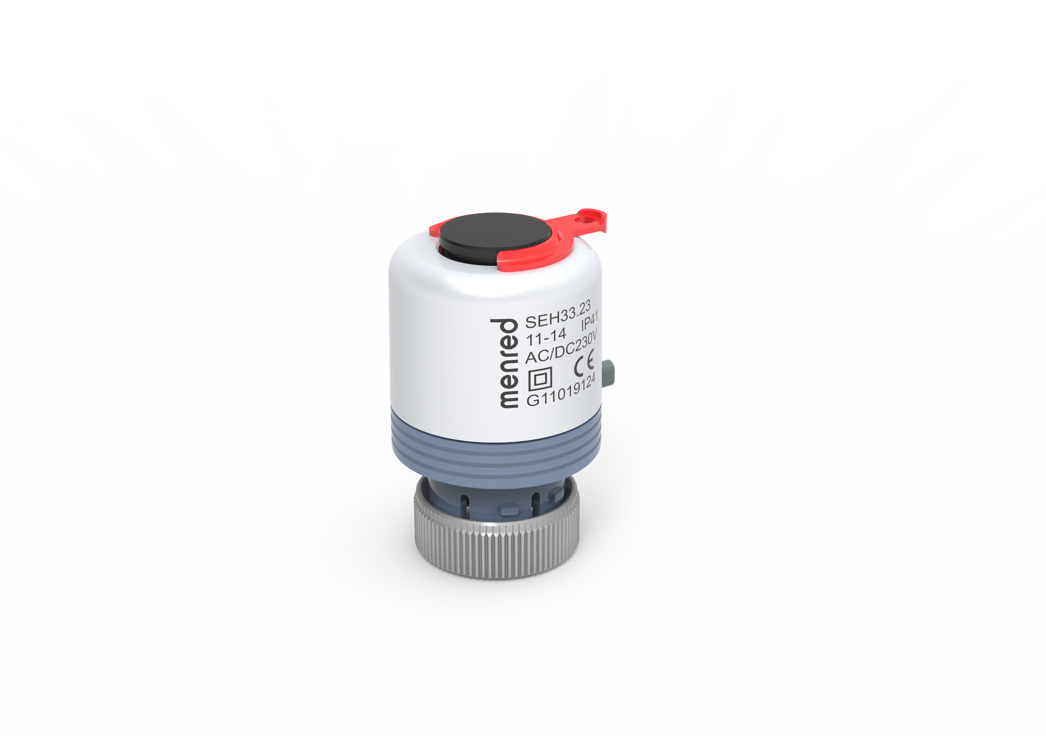

Slide 31
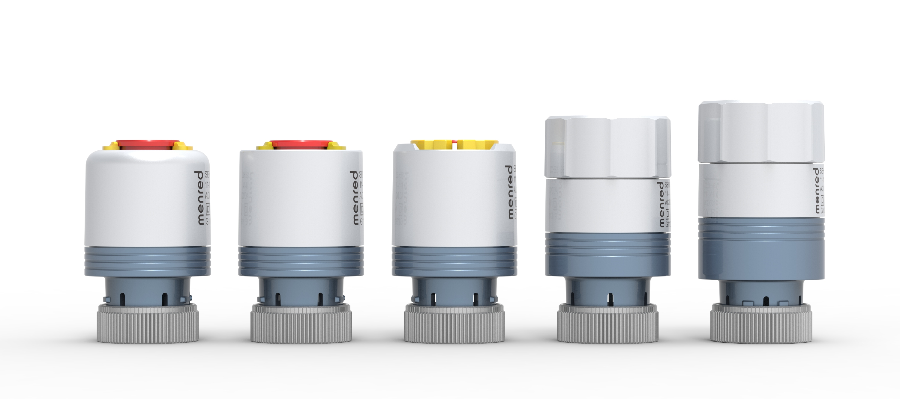

Slide 32
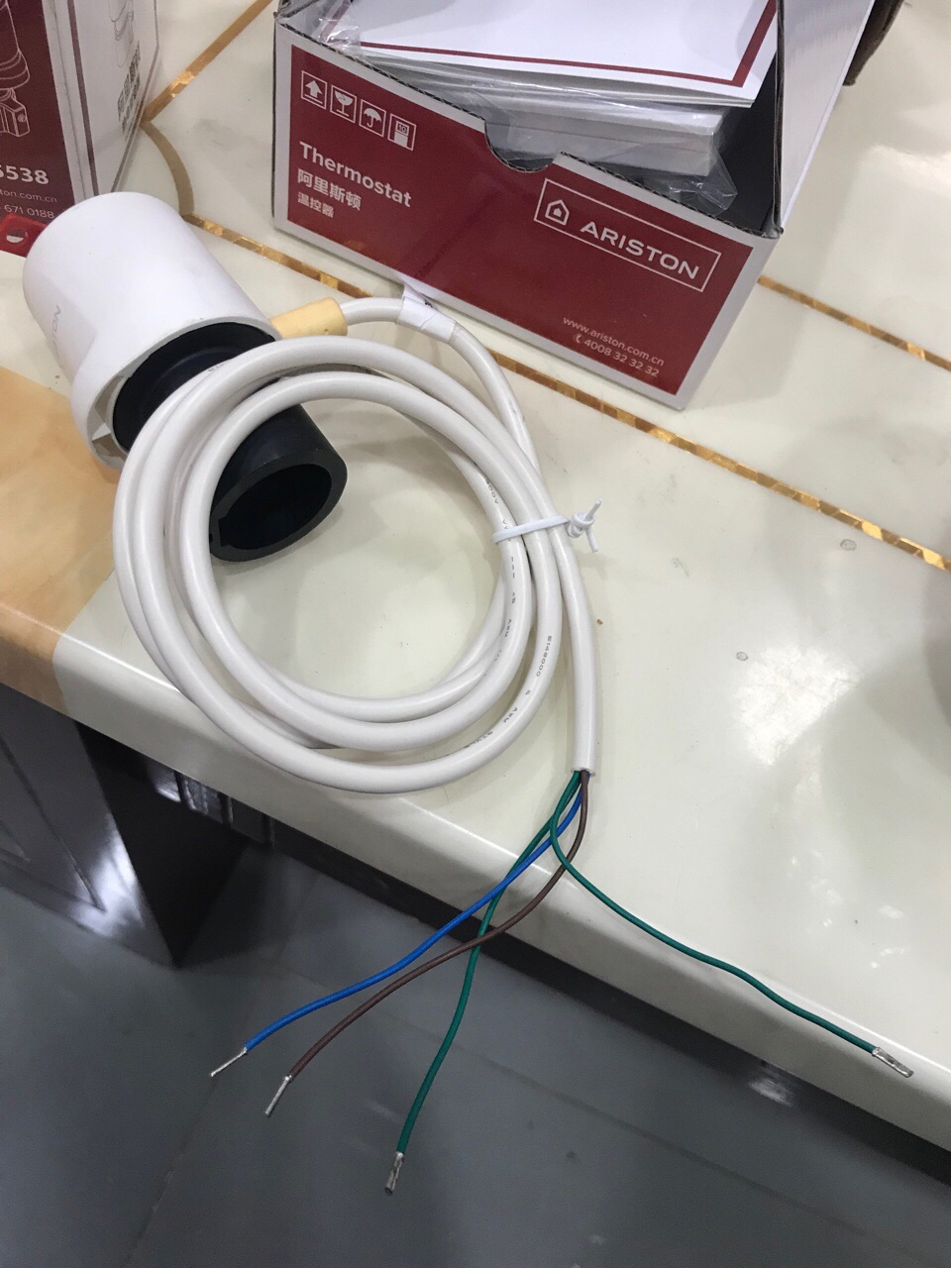
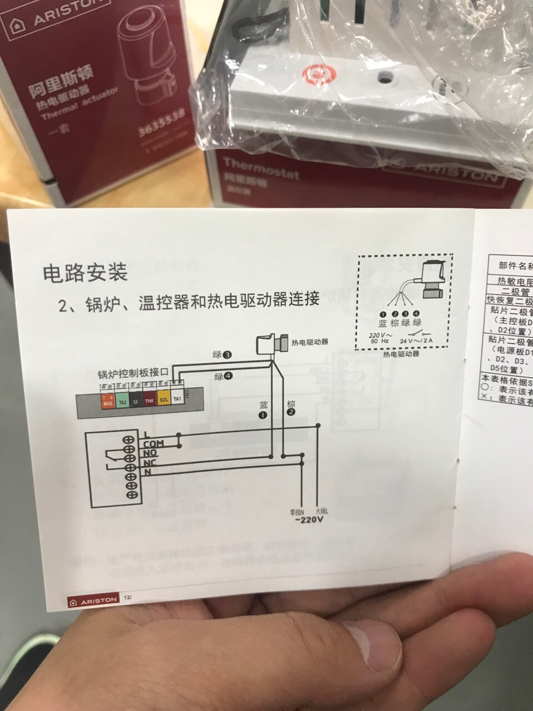
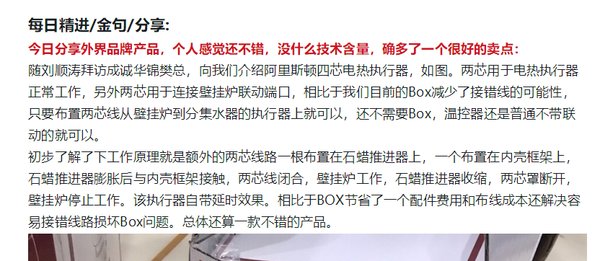
智能电热执行器开发方向
老厂品迎合市场的低价要求，全线价格下调到，我们要增量！
建议不能超过30元。
友商怎么做？我们怎么做 更智能？为提升产品价值
电热执行+智能，价值提升，价格可高于50元。

Slide 33
SmartO2
建筑新呼吸系统
会呼吸的房子/空气流动设计/聪明空气管家
创新理念
业主
健康睡眠自然醒，换滤芯不再劳累
商家
新风设计一秒钟，出方案与报价书
施工
最少风管用量，有线+无线+手机控

Slide 34



一套住宅呼吸系统，需要什么产品？
聪明的空气...+还要加上？
嵌入式/壁挂新风机/呼吸置换 穿墙式/负压 挂壁式/正压

Slide 35


负压排风/正压除霾

Slide 36


嵌入式新风净化机 配PE双壁波纹管 安装在厨房上柜、储物柜

Slide 37



嵌入式新风机还需改进？
考虑：空品传感器、联动气流协同，采用有线还是无线？
抑菌：对膜芯、滤芯，加装紫外灯或升温杀灭病菌（技术论证？）；手动启动，20分钟一次。
外接一个“空气品质传感器”，mibee APP手机控制。
运行模式：微正压/强抗霾/风平衡
夏热模式：
春秋模式：微正压
冬寒模式：
向日葵
空气品质传感器
甲醛/PM2.5/二氧化碳/温湿度
暗装
负压排风/正压除霾
全热回收/210立方每小时
穿墙式（负压/通风机）

Slide 38



上海花园别墅：左右方案对比
第二层套内有效面积83m²
暗装
负压排风/正压除霾
NEC.320
单向流新风机
内卫
3m²
内卫
3m²
主卧
30m²
瑜伽室
22m²
瑜伽室
22m²
联动控制/气流协同
有线连接？还是无线？
主卧
30m²
主卫
12m²
更衣室
16m²
更衣室
16m²
主卫
12m²
v
IEC5.350E（PHI）
热湿型新风机
NEC.320
单向流新风机
向日葵
空气品质传感器
甲醛/PM2.5/二氧化碳/温湿度
穿墙式 换风次数6次/h
负压通风机
装在衣柜内，嵌入式新风机
主卧+更衣室+瑜伽室=68平米
新风量210立方/小时，换滤芯不再劳累
Smart O2建筑新呼吸系统
（名称暂定）

Slide 39


Slide 40


Slide 41


Slide 42



Slide 43



Slide 44

构思：一款新风控制器
还要：PM2.5 /甲醛/二氧化碳

Slide 45

O2...新风控制器 无驱动电路，纯面板
把能想到的都放在液晶界面上，一种直观的表达。重点是：
温度交换效率 直接显示出 “℃%”数值。
如果有较精准的湿度探头，还可以显示湿交换率。
实现舒适、节能、AI三种模式：
1）舒适模式：以温度效率为基准，进出风量平衡调节，实现真正的微正压风。
2）节能模式：调节进出风量，确保温度换热效率不低60%（最大不高于85%）；此时，应允许出现室内微负压。
3）AI智能模式：通过监测四个风口的温度，判断当前春夏秋冬，以调整风速、风向等，实现全天候变化。
AI控制逻辑：夏季当室温高于26度，室外低于22度时，全正压不换热。冬季当室外零下16度时，室内低于16度时，全负压不换热，且间歇工作（工作30分钟，停30分钟）。春秋季和非以上夏季、冬季的条件时，变风量平衡室内处于微正压状态。
增强功能：高级设置临时时间15-60分钟，出厂默认临时增强功能工作30分钟，然后消失该功能。
强力抗霾（全正压）/紫外灭菌（滤芯杀菌）/开窗通风（全负压）
当模式和增强功能冲突时，增强功能优先。
显示提醒：换芯（根据风速或4个温度决定）；杀菌（每10天提醒一次。

